Slide 1
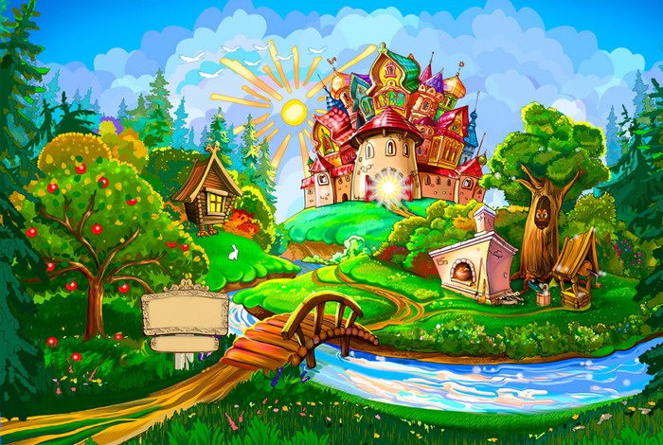
Путешествие в страну
сказок

Slide 2
Чтобы отправиться в путешествие надо отгадать загадки.
Вы готовы?

Slide 3
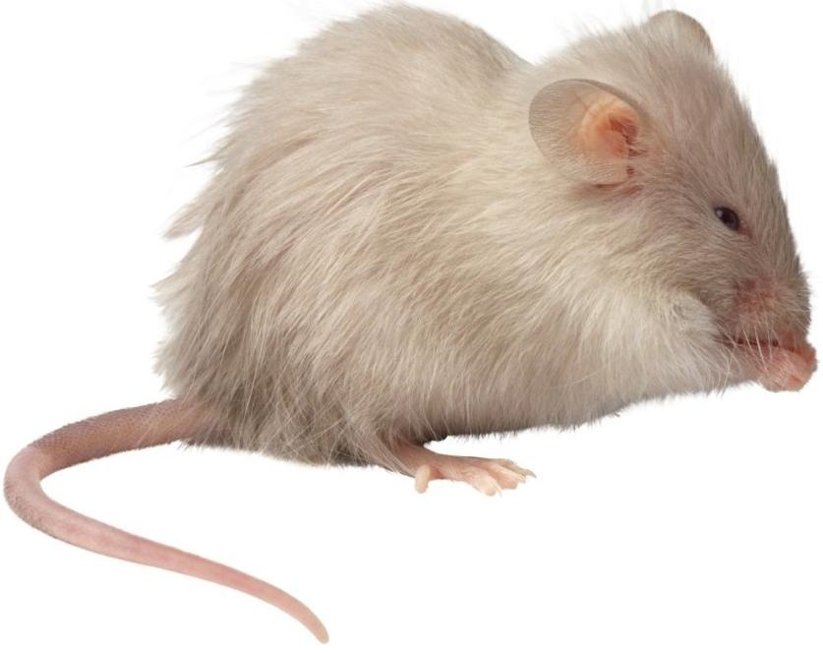
Загадки
Живет в норке, грызет корки. Короткие ножки, боится кошки.

Slide 4
Скачет в траве, - Глаза на голове, Скользкая и мокрая, Зеленая квакушка, А зовут ее -...

Slide 5
Комочек пуха, длинное ухо, Прыгает ловко, любит морковку.

Slide 6
Хитрая плутовка, рыжая головка, Хвост пушистый - краса! А зовут ее...

Slide 7
Дружбу водит лишь с лисой, Этот зверь сердитый, злой. Он зубами щёлк да щёлк, Очень страшный серый ...

Slide 8
Летом ходит без дороги Возле сосен и берез, А зимой он спит в берлоге, От мороза прячет нос.

Slide 9
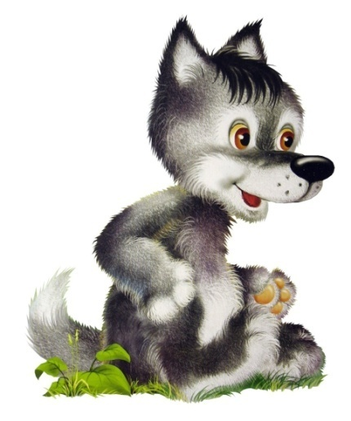
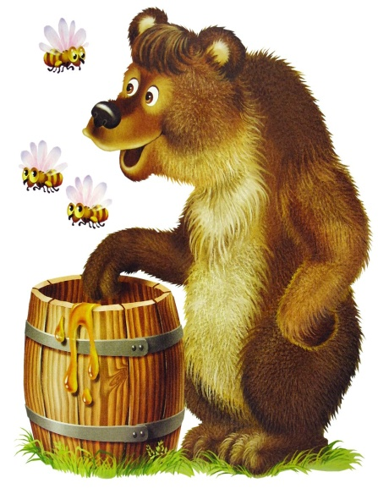
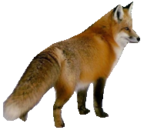
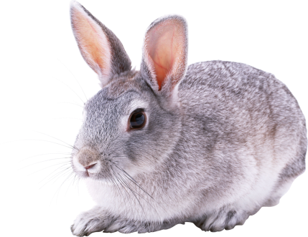
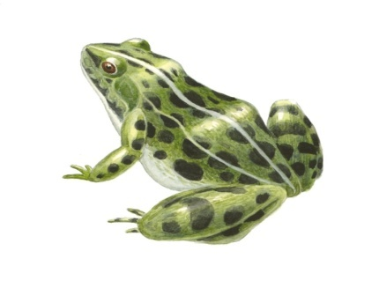
Вы отгадали загадки, а теперь скажите из какой сказки эти герои?
Теремок

Slide 10
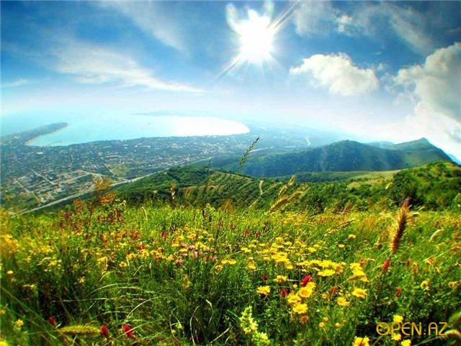
Русская народная сказка
Теремок

Slide 11
Стоит в поле теремок,
он не низок, не высок.

Slide 12
Бежит мимо Мышка-норушка. Увидела теремок, остановилась и спрашивает: – Кто в теремочке живёт? Кто в невысоком живёт? Никто не отзывается.

Slide 13
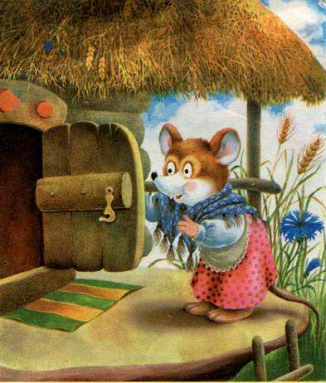
Вошла мышка в теремок и стала там жить

Slide 14
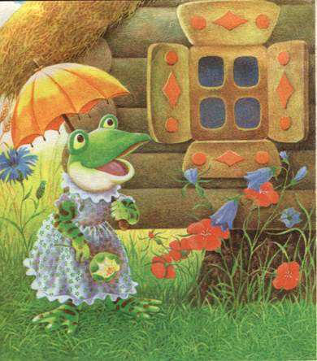
Прискакала к теремку Лягушка-квакушка и спрашивает: – Кто в теремочке живет?

Slide 15
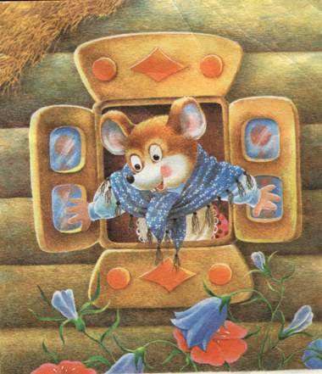
– Я, Мышка-норушка! А ты кто?

Slide 16
– А я Лягушка-квакушка.

Slide 17
- Иди ко мне жить! Лягушка прыгнула в теремок и стали они вдвоем жить.

Slide 18
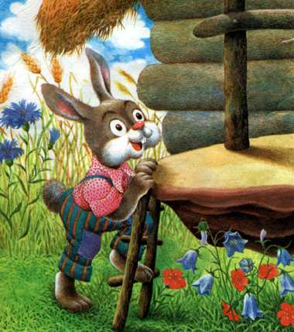
Бежит мимо Зайчик - побегайчик. Остановился и спрашивает: – Кто в теремочке живёт? Кто в невысоком живёт?

Slide 19
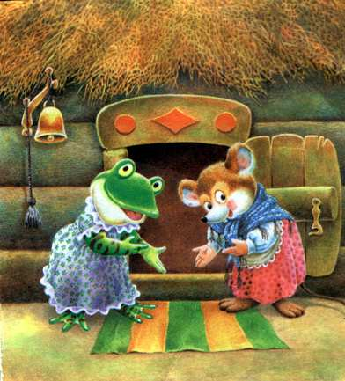
– А я Зайчик-побегайчик. – Иди к нам жить!
– Я, Мышка-норушка!
– Я, Лягушка-квакушка!
– А ты кто?

Slide 20
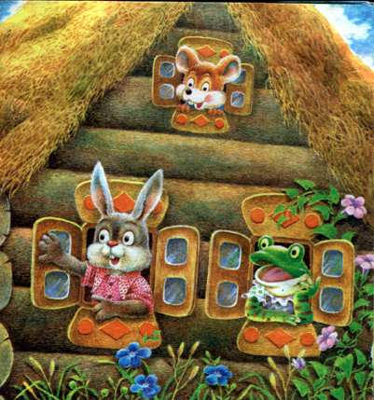
Заяц скок в теремок! Стали они втроем жить.

Slide 21
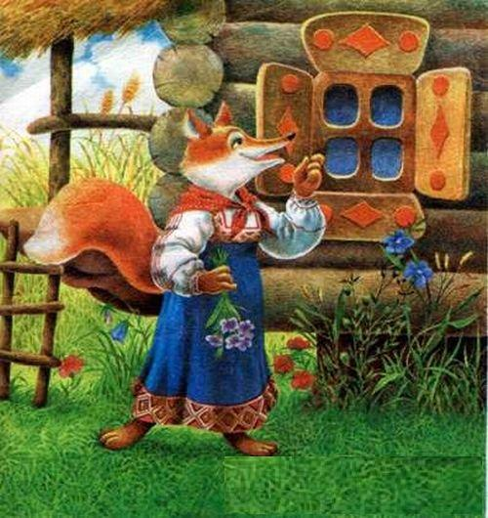
Идет мимо Лисичка-сестричка. Постучала в окошко и спрашивает: – А кто в теремочке живёт?

Slide 22
– Я, Мышка-норушка.
– Я, Лягушка-квакушка.
– Я, Зайчик-побегайчик.
– А ты кто?

Slide 23
– А я Лисичка-сестричка. – Иди к нам жить! Забралась лисичка в теремок. Стали они вчетвером жить.

Slide 24
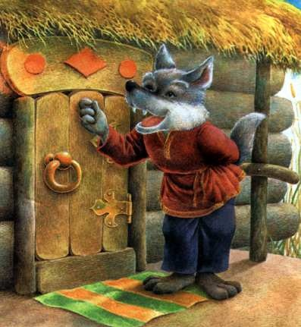
Прибежал Волчок-серый бочок, заглянул в дверь и спрашивает: – Кто в теремочке живёт?

Slide 25
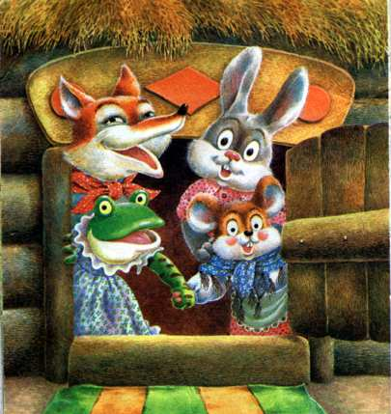
– Я, Мышка-норушка. – Я, Лягушка-квакушка. – Я, Зайчик-побегайчик. – Я, Лисичка-сестричка. А ты кто?

Slide 26
– А я Волчок-серый бочок. – Иди к нам жить! Волк влез в теремок. Стали они впятером жить. Вот они в теремке живут, песни поют.

Slide 27
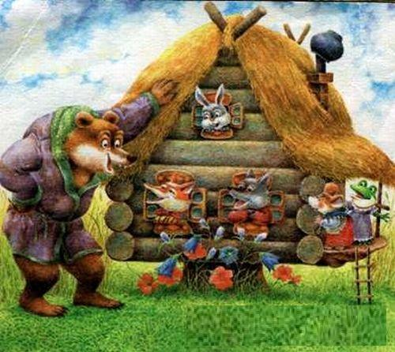
Вдруг идет мимо Медведь косолапый.
Увидел медведь теремок,
услыхал песни, остановился
и заревел во всю мочь:
– Кто в теремочке живёт?
– Я, Мышка-норушка.
– Я, Лягушка-квакушка.
– Я, Зайчик-побегайчик.

Slide 28
– Я, Лисичка-сестричка. – Я, Волчок-серый бочок. А ты кто? – А я Медведь косолапый. – Иди к нам жить!

Slide 29
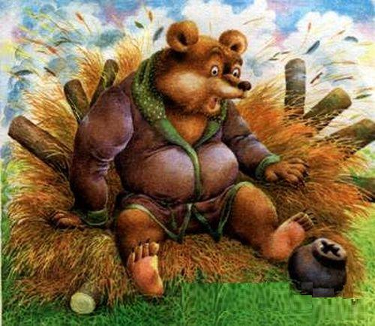
Медведь и полез в теремок.
Лез-лез, лез-лез – никак не может влезть и говорит:
– А я лучше у вас на крыше жить буду.
– Да ты нас раздавишь!

Slide 30
– Не-е, не раздавлю. – Ну, тогда полезай! Полез медведь на крышу и только уселся – трах-тарарах! Затрещал теремок и весь развалился. Еле-еле успели все из него выскочить, все целы и невредимы.

Slide 31
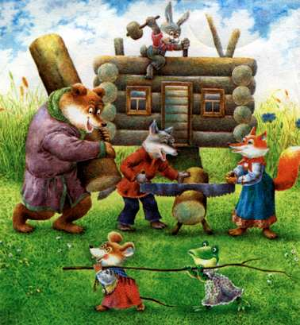
Принялись они бревна носить, доски пилить – новый теремок строить. Лучше прежнего построили!

Slide 32
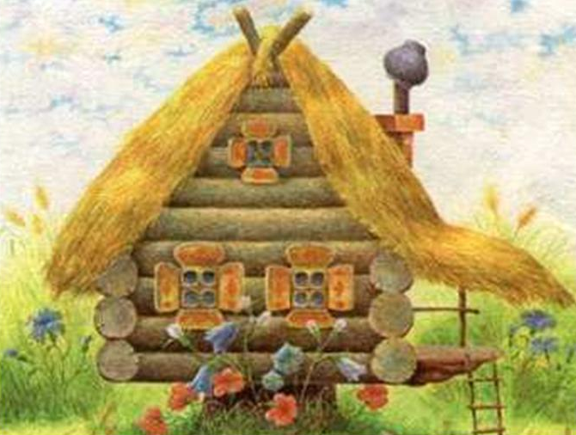

Slide 33
МОЛОДЕЦ!
Вот и сказочке конец,
а кто слушал -

Slide 34
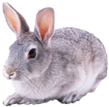
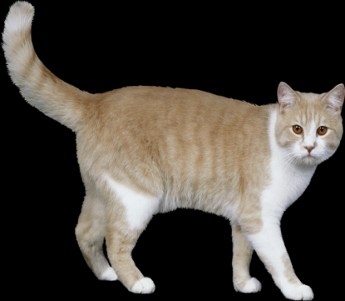
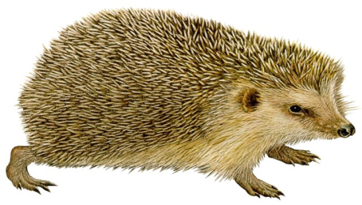
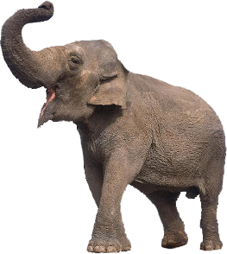
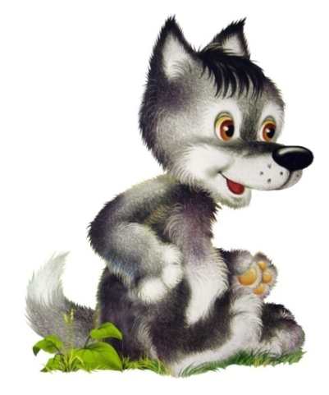
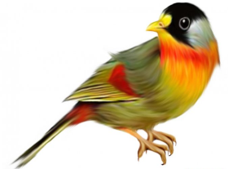
Кто поселился в тереме?

